Slide 1
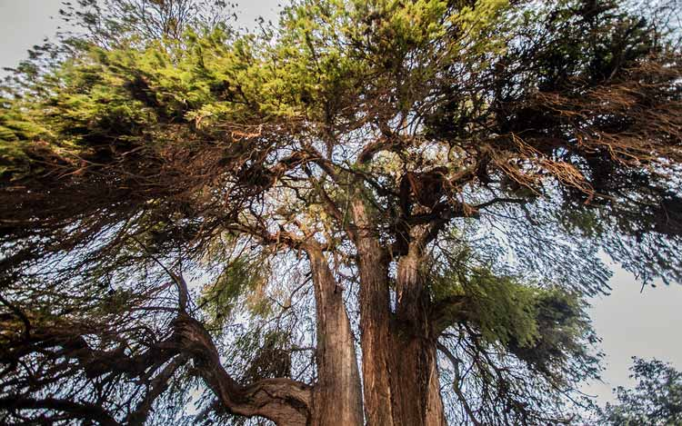
AHUEHUETE
El ahuehuete, del náhuatl ahuéhuetl, “viejo del agua”, o sabino es luna conífera de dimensiones colosales y de las de más larga vida. Crece a lo largo de los ríos, arroyos y manantiales, y conforma lo que Rzedowski (978) denomina bosques de galería. Es un árbol de más de 20 m de altura, con gruesos y espectaculares troncos y raíces enormes, extendidas y tortuosas; su corteza es suave, morena rojiza y de sabor astringente. Posee ramillas colgantes de 10 a15 cm de largo y hojas lineares rectas de 10 a 22 mm de largo por 1 mm de ancho (Guízar y Sánchez, 1991). Se localiza desde el sur de Estados Unidos hasta Guatemala (Muñoz, 1999). En México está ampliamente distribuido en lugares semicálidos (Guízar y Sánchez, 1991), templados y fríos, con alturas que van desde los 250 hasta los 2500 msnm (Sarmiento, 2000).

